Slide 1

ATRİYAL FİBRİLASYON ABLASYONU
PULMONER VEN İZOLASYONU
GENEL PRENSİPLER
Dr. V. Kutay VURGUN
Ankara Liv Hospital

Slide 2
Çıkar çatışmam yoktur

Slide 3
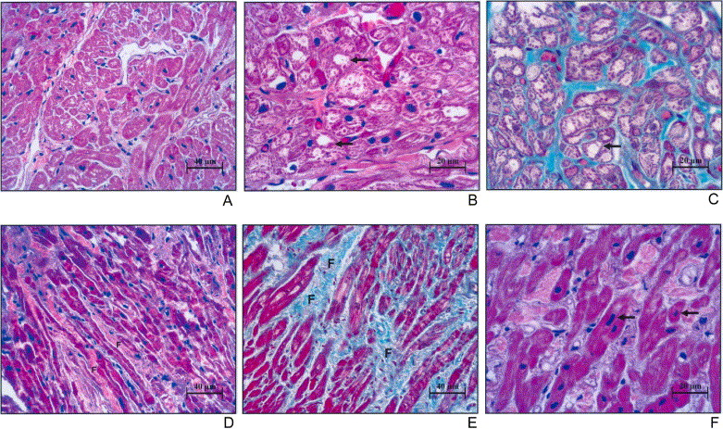
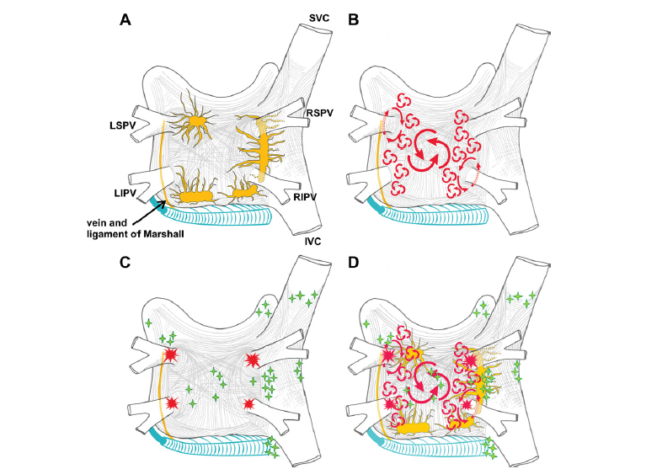
Mekanizma
AF gelişimi için triggerler:
  En sık PV’ lerden gelen ektopik vurular
AF devamı için substrat:
  Genişlemiş atriyum, fibrozis,
  inflamasyon, kısalmış refrakter periyot
Çoklu dalgacık hipotezi

Slide 4
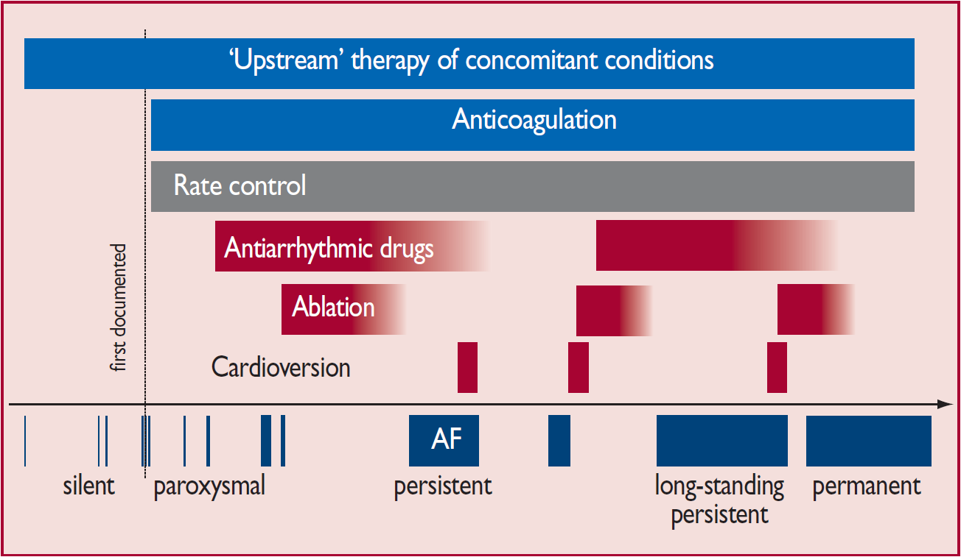
Natural History
AF Seyir
Notes:
AF progresses from short, rare episodes, to longer and more frequent attacks. Over time (years), many patients will develop sustained forms of AF (Figure 1). Only a small proportion of patients without AF-promoting conditions (see Section 2.1.2) will remain in paroxysmal AF over several decades (2–3% of AF patients). Figure 1 ‘Natural’ time course of AF. AF ¼ atrial fibrillation. The dark blue boxes show a typical sequence of periods in AF against a background of sinus rhythm, and illustrate the progression of AF from silent and undiagnosed to paroxysmal and chronic forms, at times symptomatic. The upper bars indicate therapeutic measures that could be pursued. Light blue boxes indicate therapies that have proven effects on ‘hard outcomes’ in AF, such as stroke or acute heart failure. Red boxes indicate therapies that are currently used for symptom relief, but may in the future contribute to reduction of AF-related complications. Rate control (grey box) is valuable for symptom relief and may improve cardiovascular outcomes
4

Slide 5
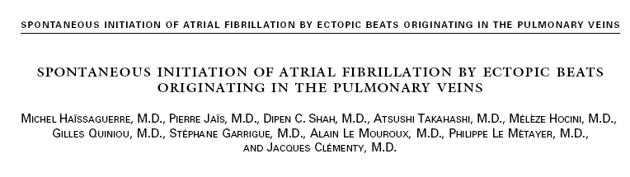
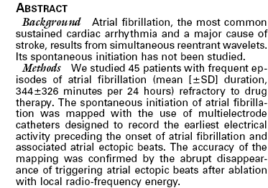
N Engl J Med. 1998

Slide 6
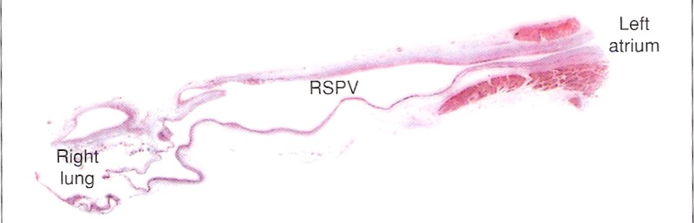
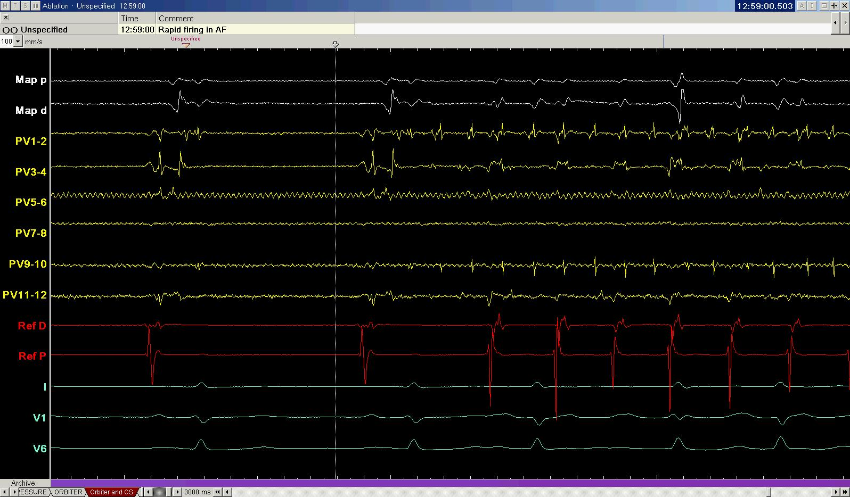
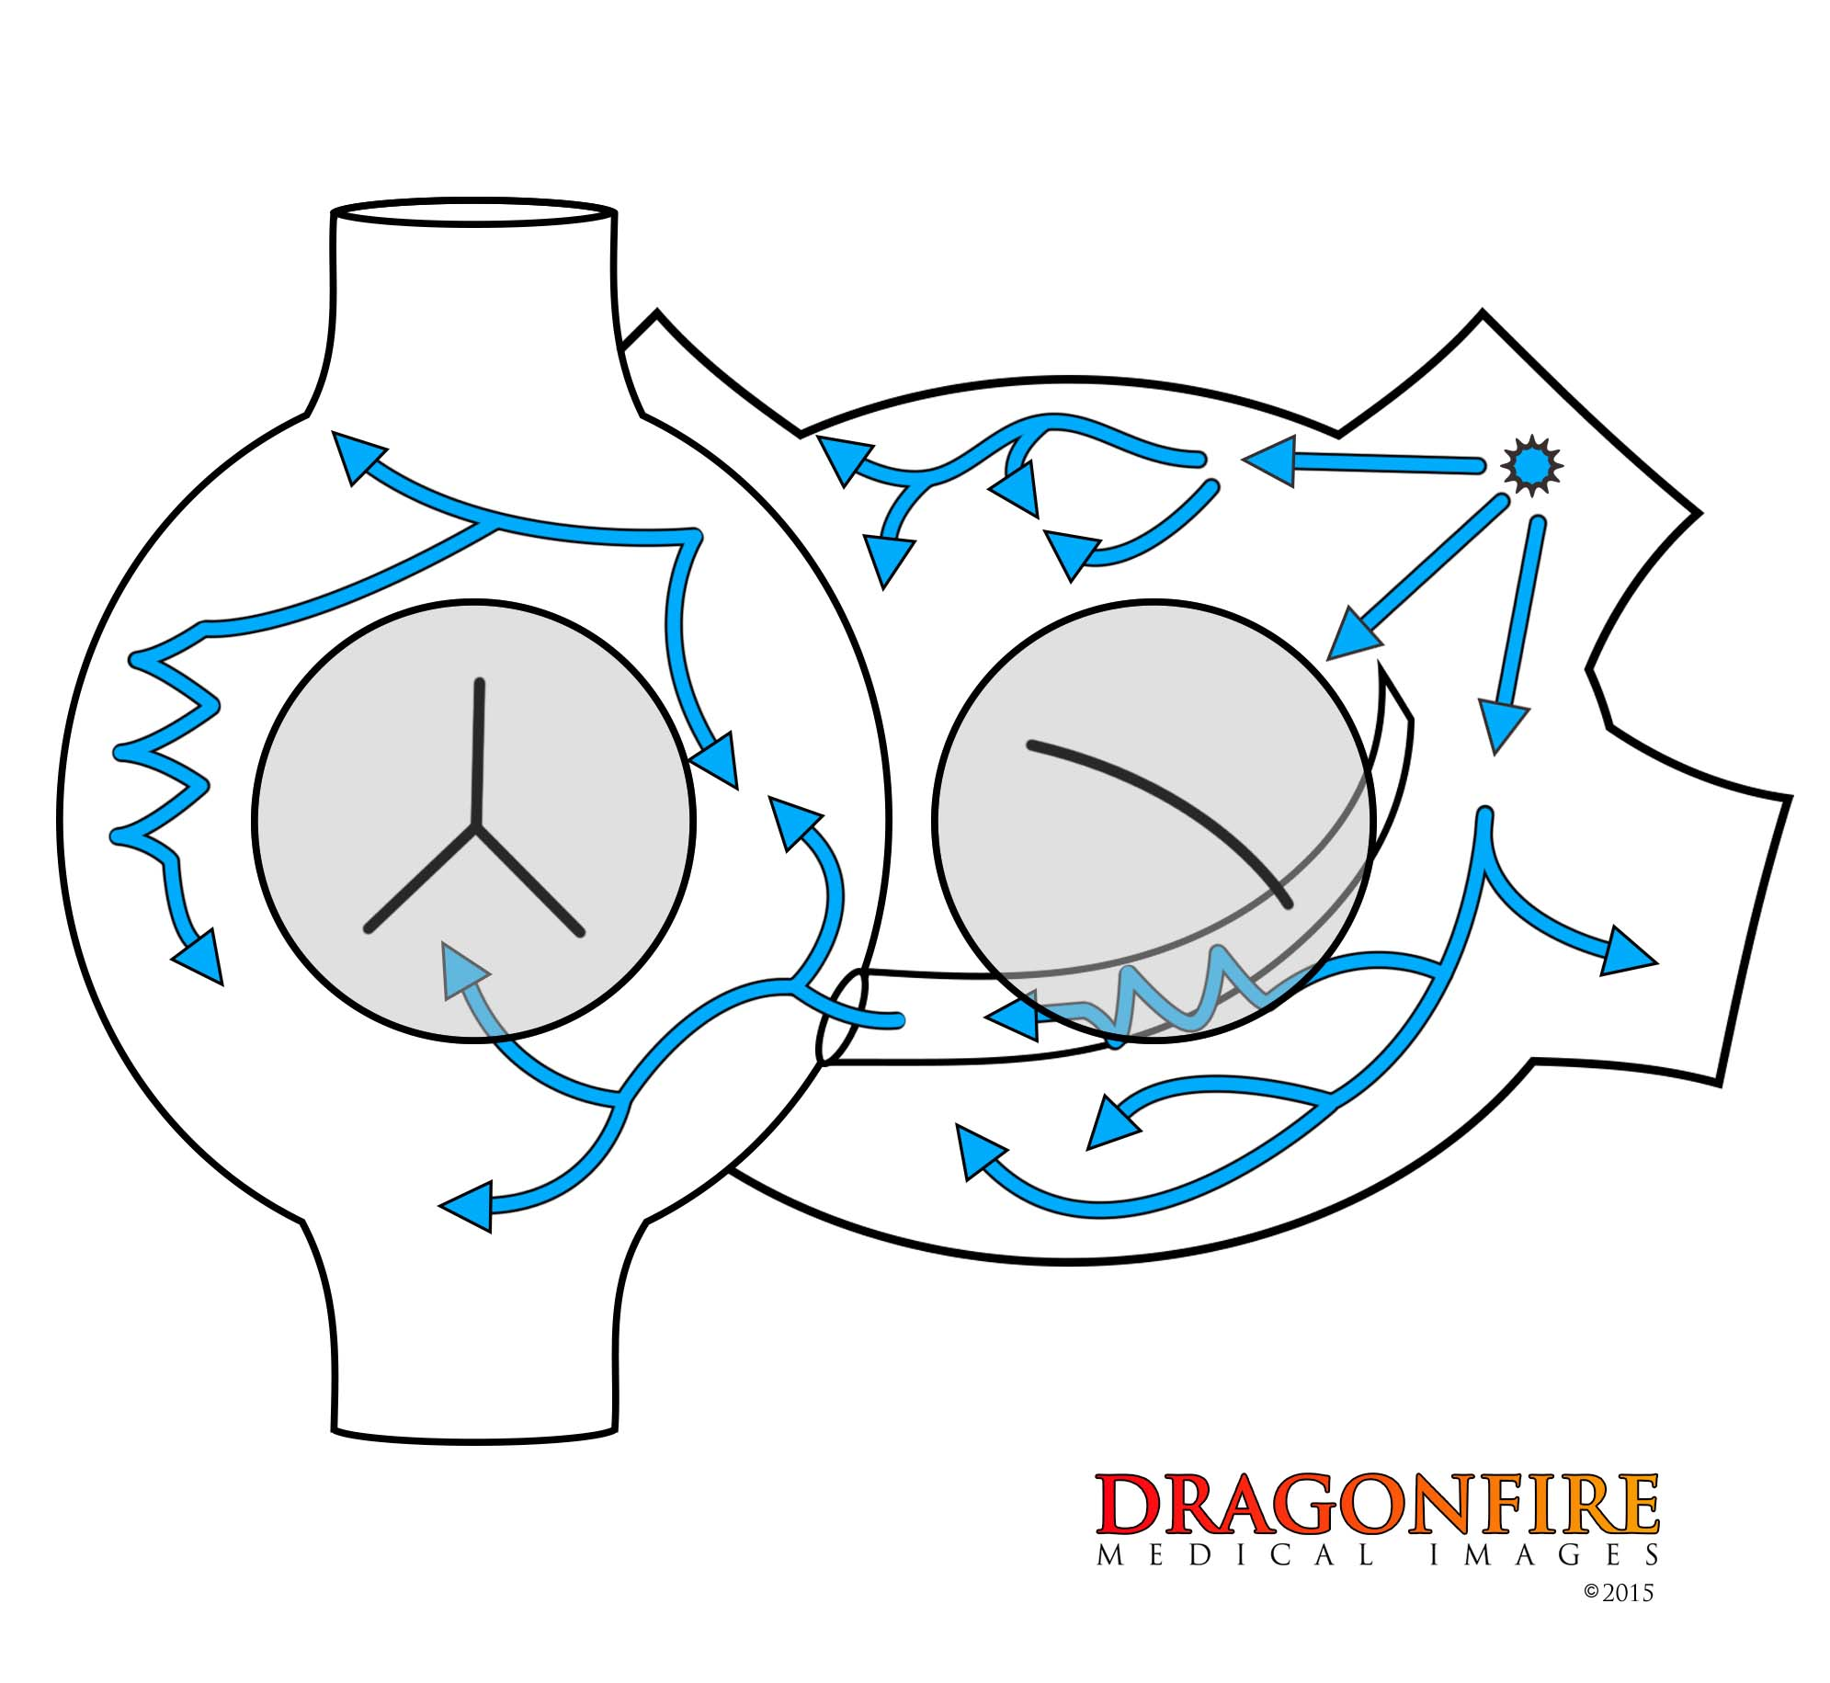
AF’nin başlatılması, PV’lerin önemi

Slide 7
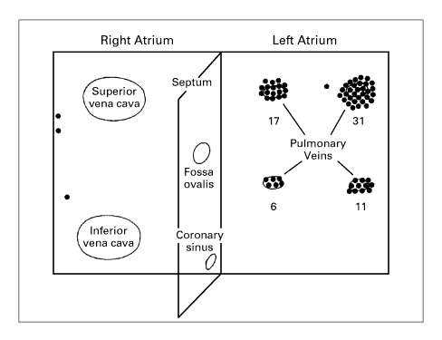

Triggers
Haïssaguerre M et al. N Engl J Med 1998;339:659-666.
Haïssaguerre M et al. N Engl J Med 1998;339:659-666.
Notes:
7
Figure 1. Diagram of the Sites of 69 Foci Triggering Atrial Fibrillation in 45 Patients. Note the clustering in the pulmonary veins, particularly in both superior pulmonary veins. Numbers indicate the distribution of foci in the pulmonary veins.

Slide 8
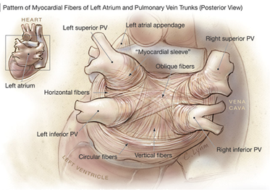

Slide 9
Atriyal Fibrilasyon Ablasyonu
Persistan AF de de sadece PV izolasyonu AF ablasyonunun ilk adımı olarak görülür
PV İzolasyonu
PV izolasyonu AF ablasyonunun köşetaşıdır.

Slide 10
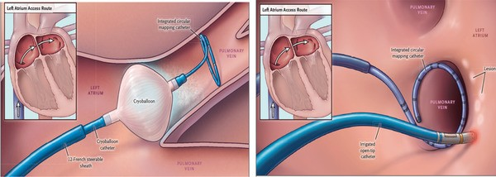
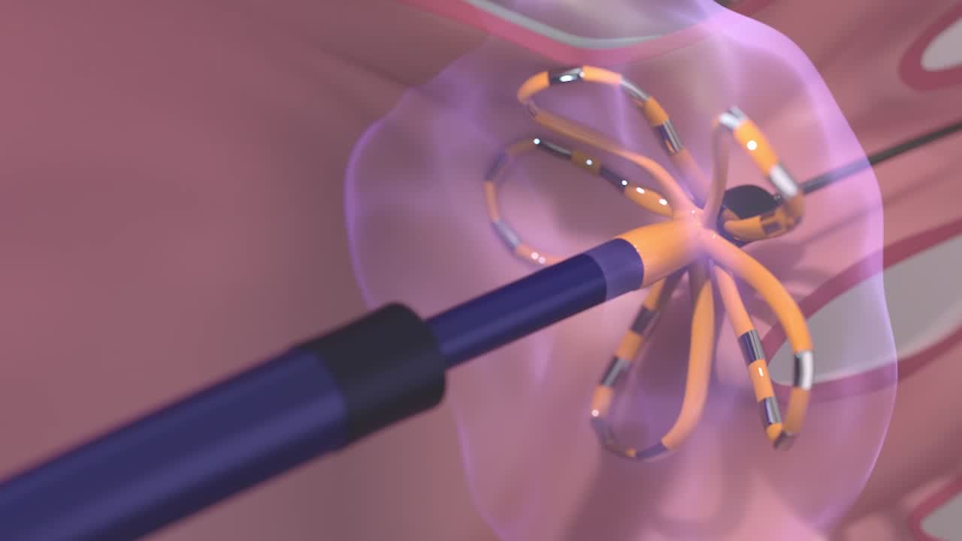
Primer Ablasyon Teknolojileri
Kriyobalon
RF ablasyon
Pulse-Field ablasyon
* Laser balon, **Sıcak balon, ***RF balon

Slide 11
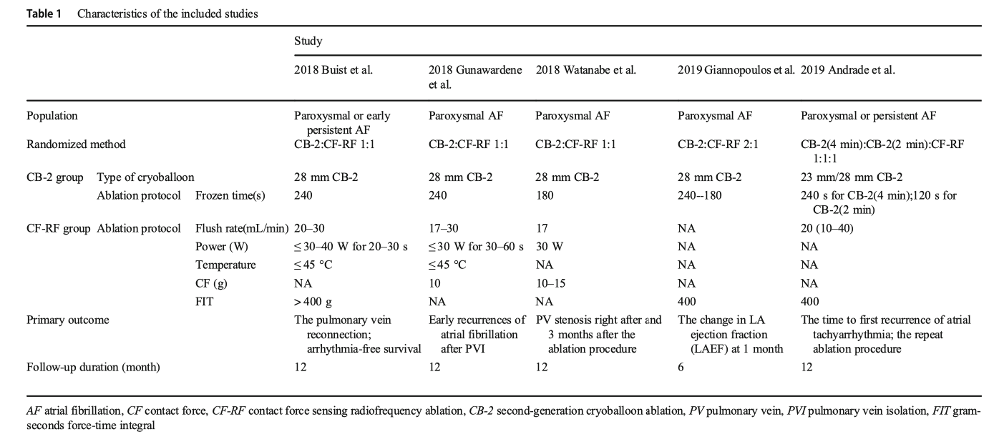
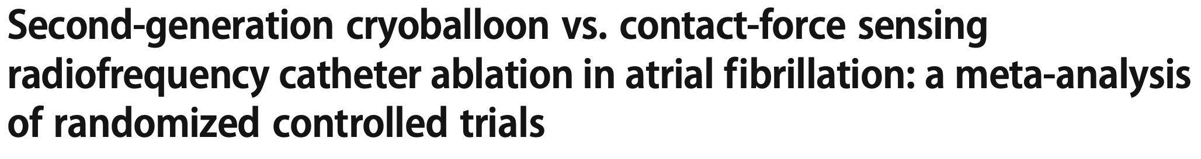


Slide 12
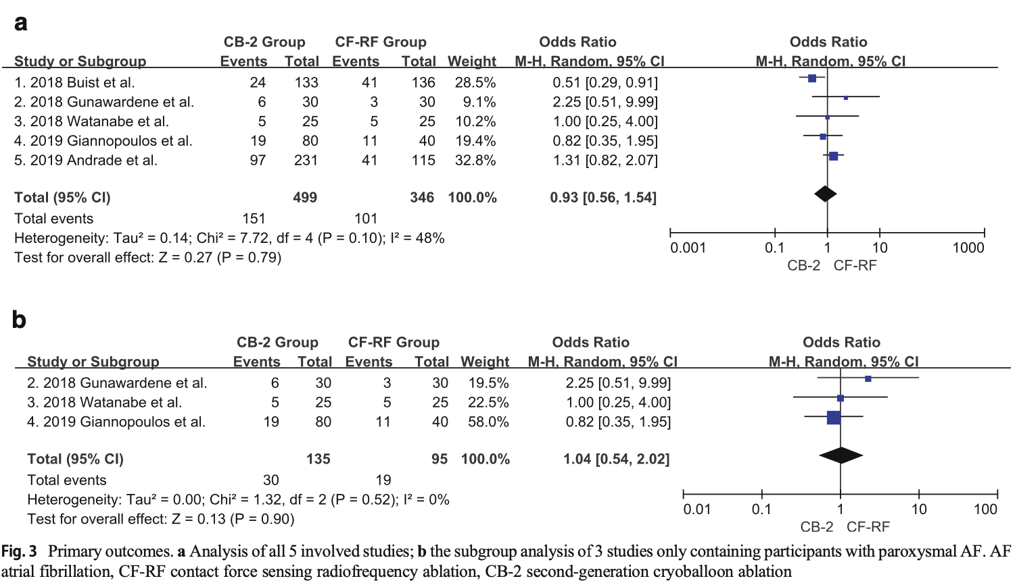
AT/AF Rekürrensi
%30.3
%29.2

Slide 13
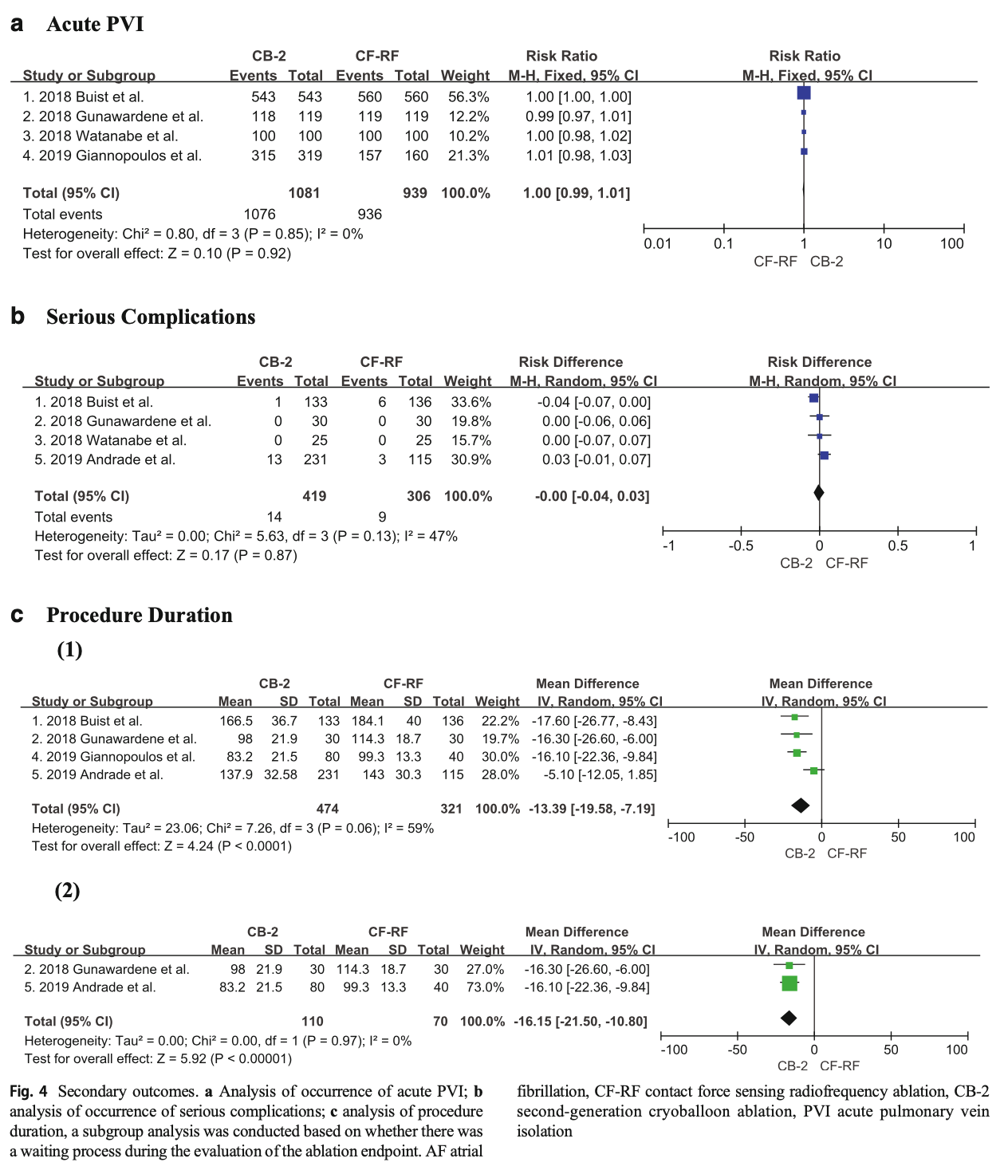

Slide 14
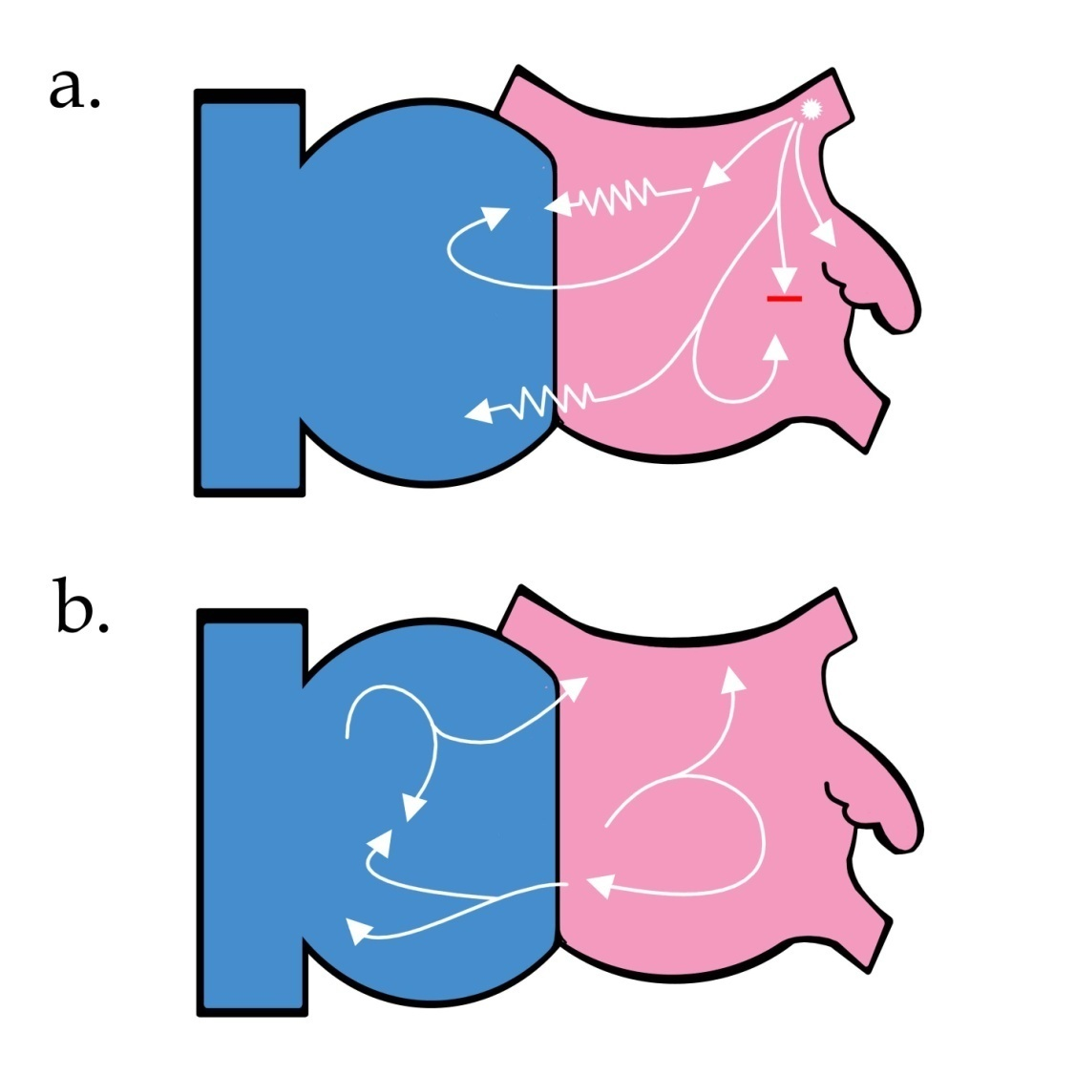
PV izolasyonunun ötesinde?
Fokal tetikleyiciler
Çoklu Dalga Hipotezi
Bunlar için ablasyon stratejileri
PV izolasyonu (PVAI) Sınıf IA
Non-PV tetikleyici ablasyonu
CFEA (Complex & fractionated electrograms)
Panoramik mapping – hedef tetikleyiciler (Rotor)
Kompartman oluşturma, box line, roof line, mitral isthmus line, anterior line, CTI line vs.
LAA izolasyonu
PW izolasyonu

Slide 15
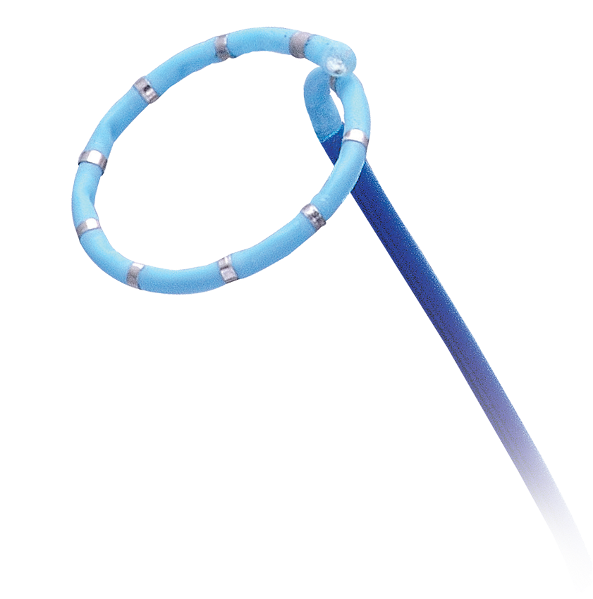
PV haritalaması – terminoloji
Sol atrium
Pulmoner ven
PV içine giren iletim
GİRİŞ Bloğu (Entry)
PV dışına çıkan iletim
ÇIKIŞ Bloğu (Exit)
Bi-directional blok (2+4)

Slide 16
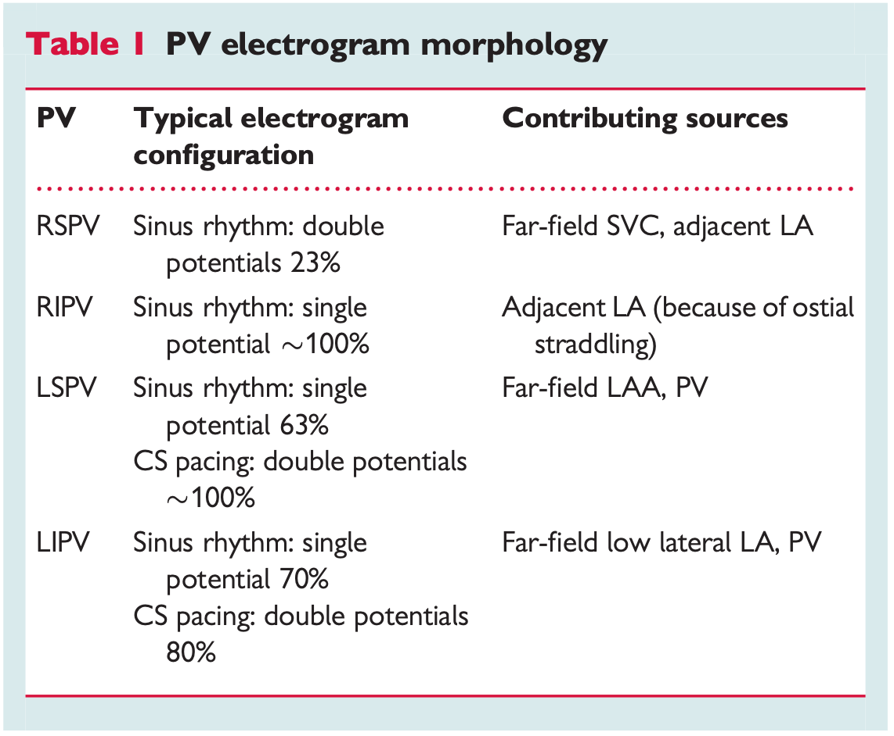

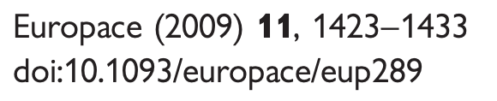

Slide 17
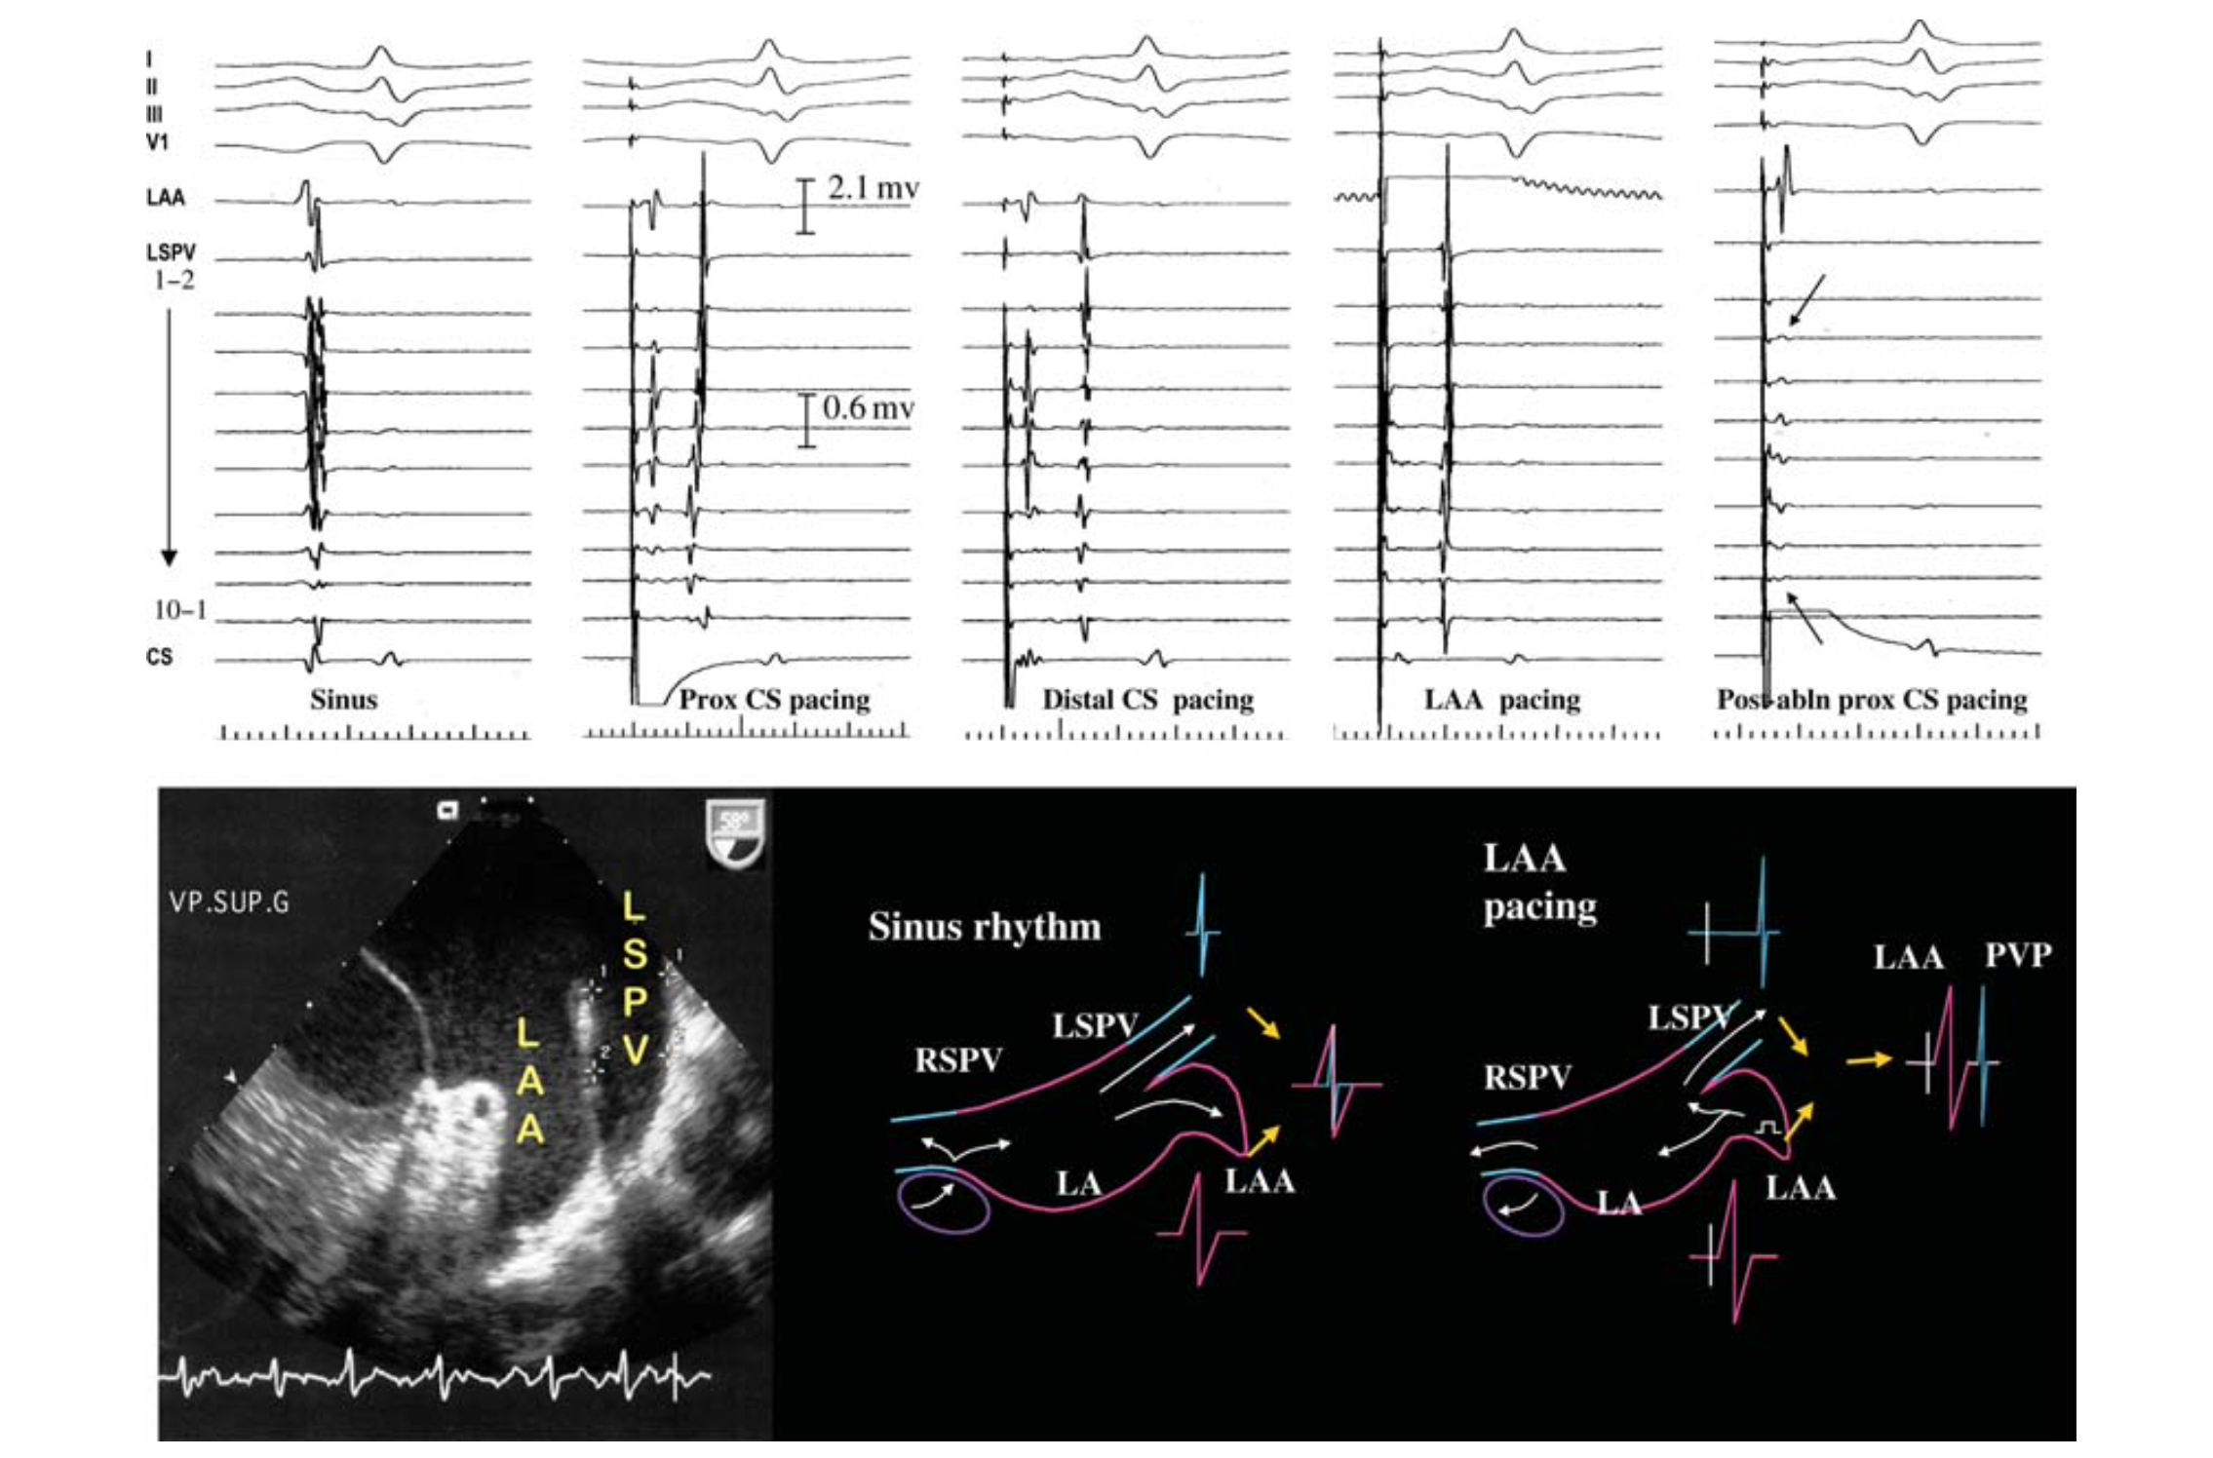

Slide 18
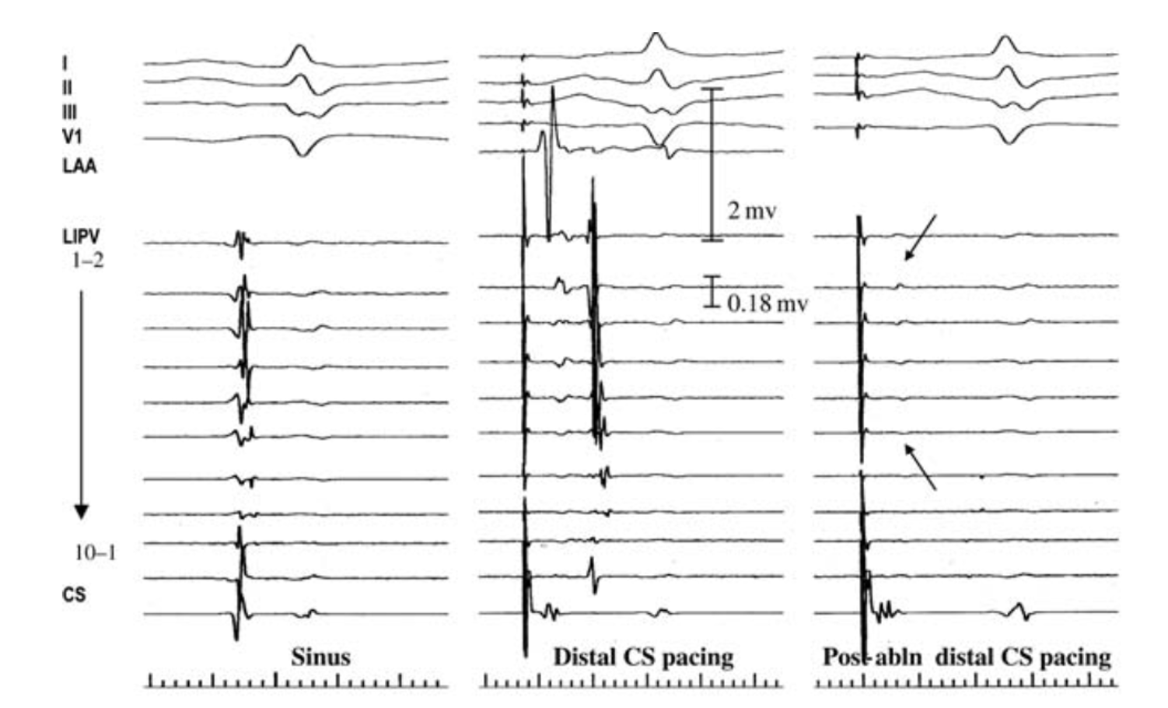

Slide 19
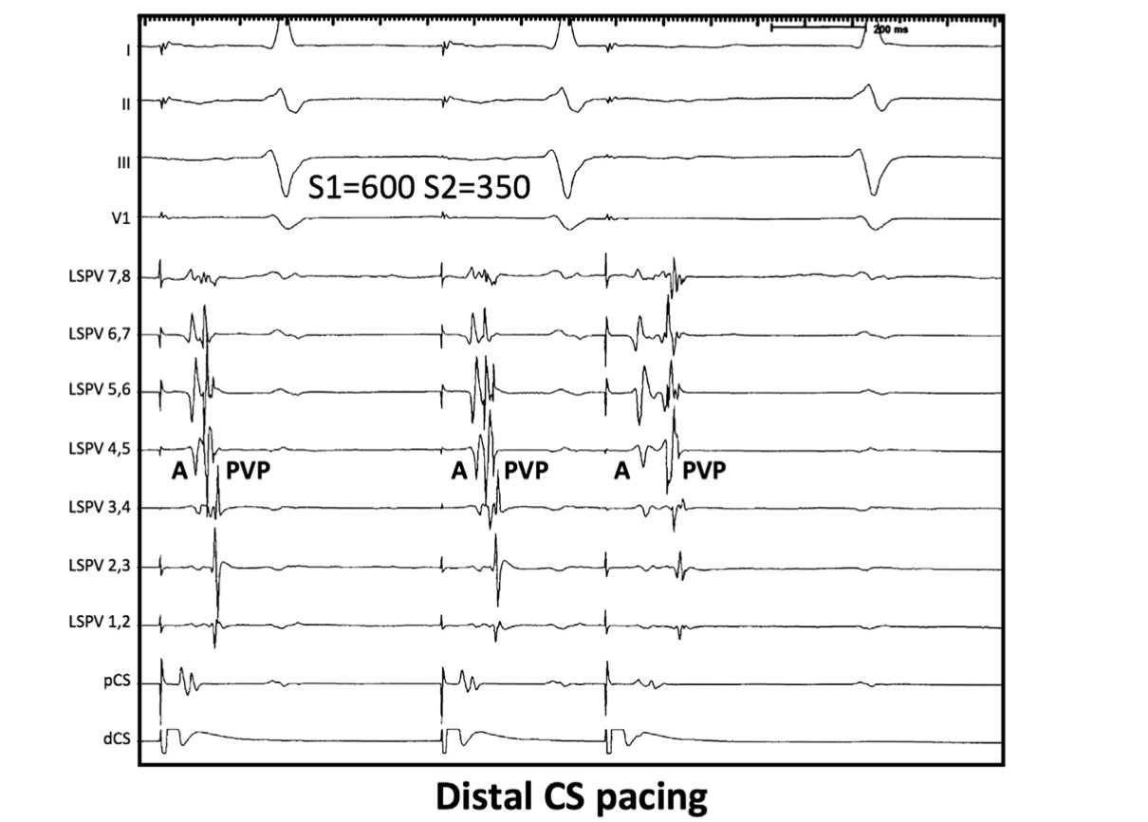

Slide 20
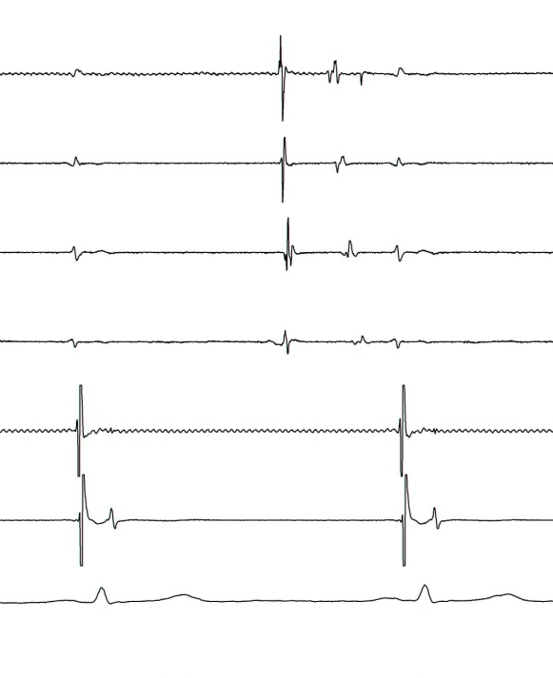
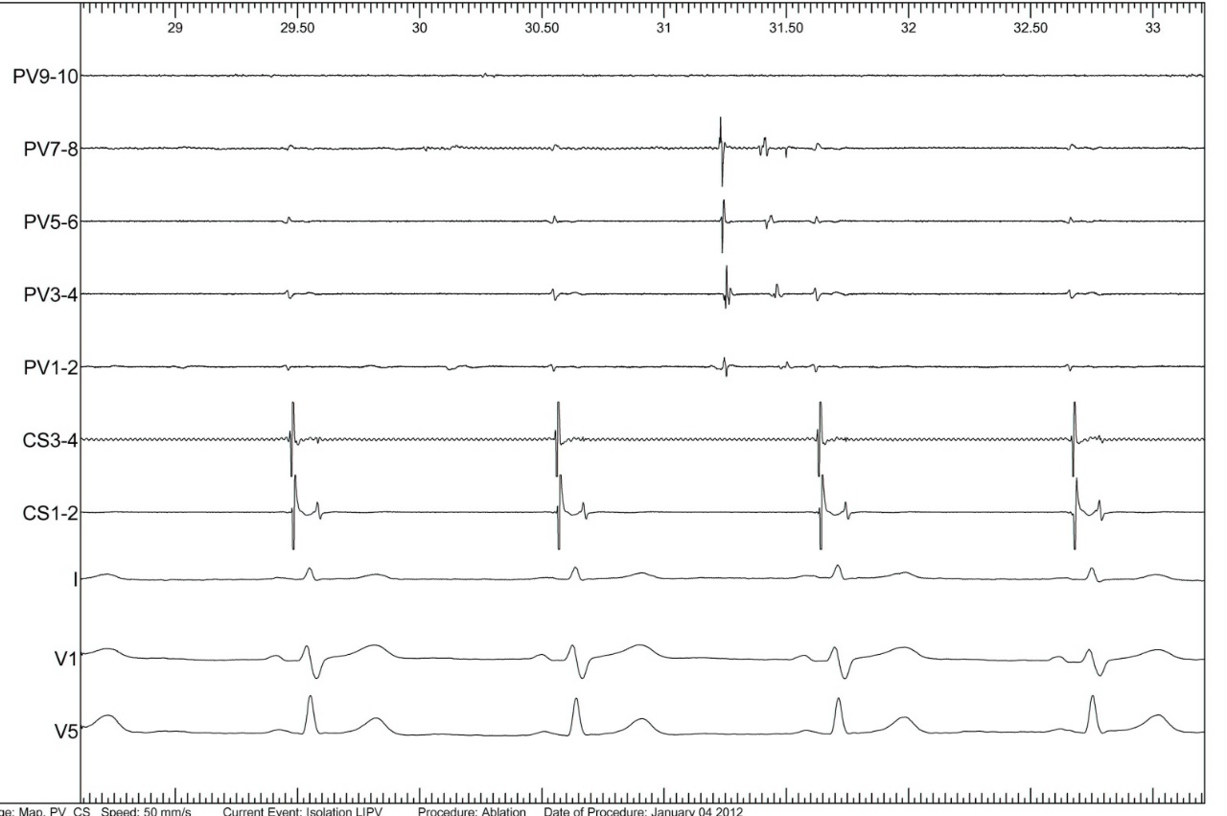
PV, disosiye potansiyel
Çıkış bloğu-exit block

Slide 21
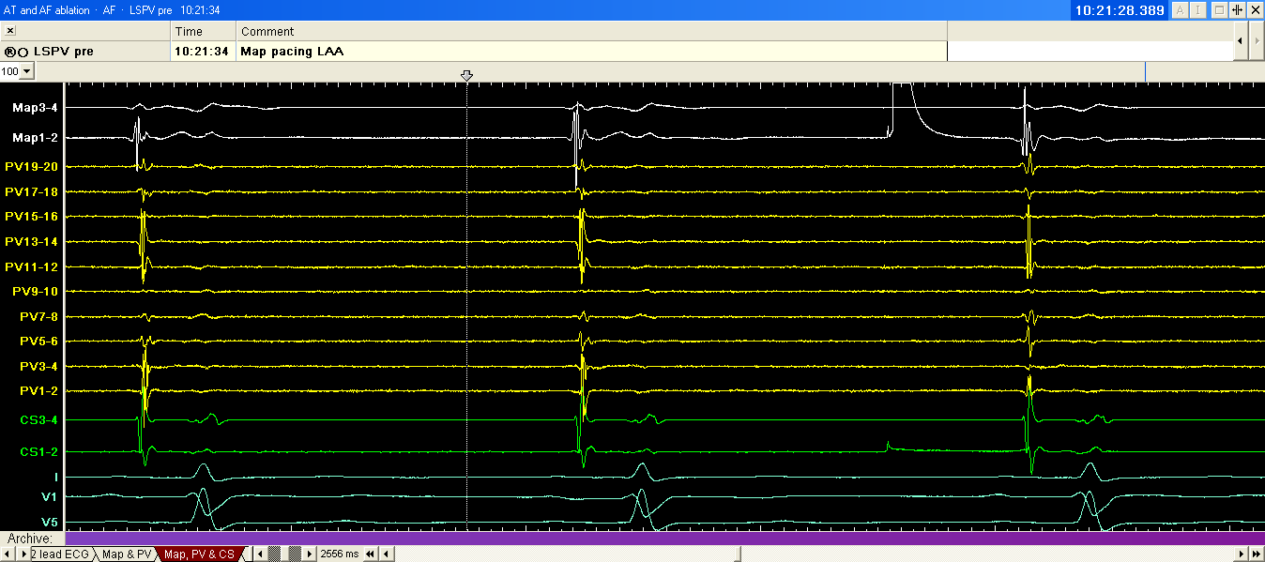
PV mapping – LSPV izole mi?

Slide 22
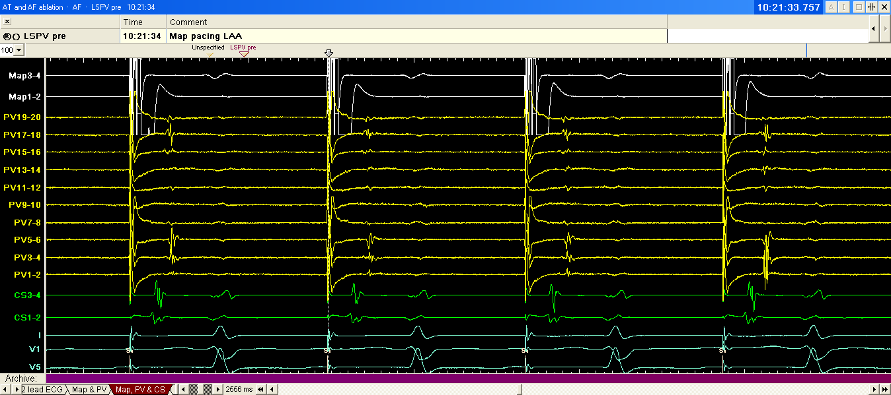
PV mapping – LAA pacing, LSPV izole değil!!

Slide 23
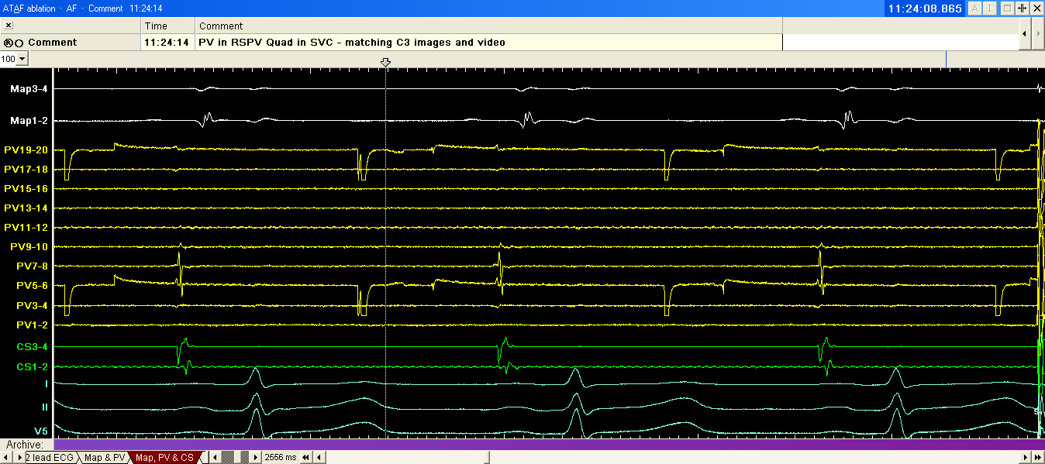
PV mapping – RSPV izole mi?

Slide 24
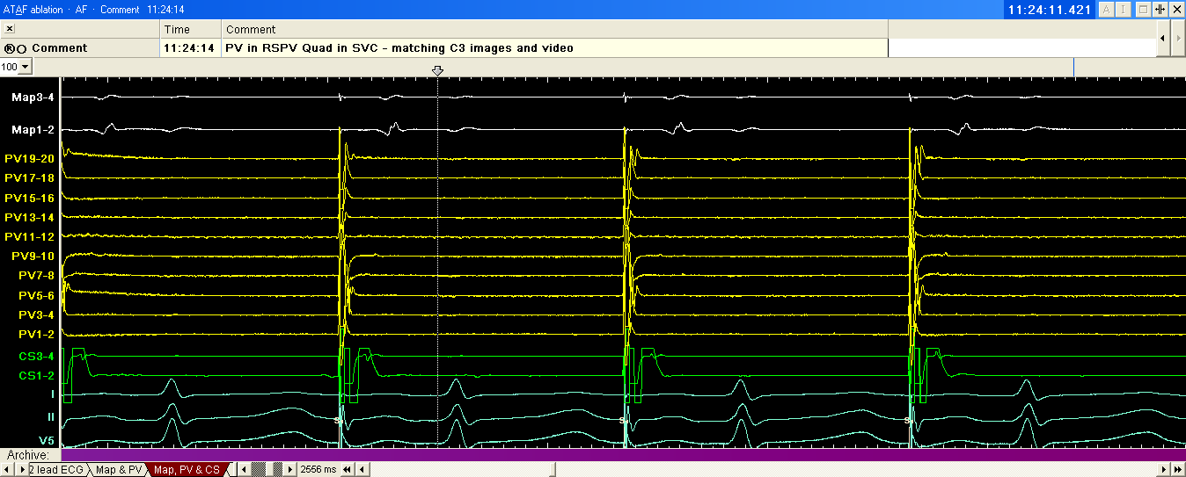
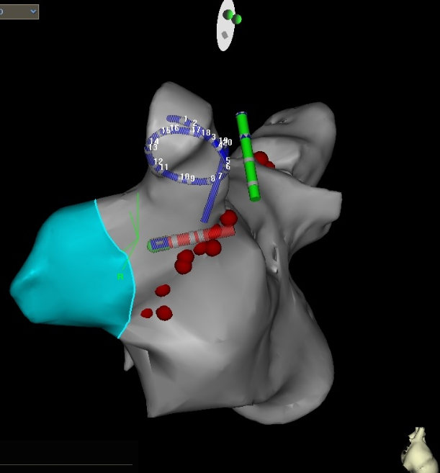
PV mapping – SVC pacing, RSPV izole

Slide 25
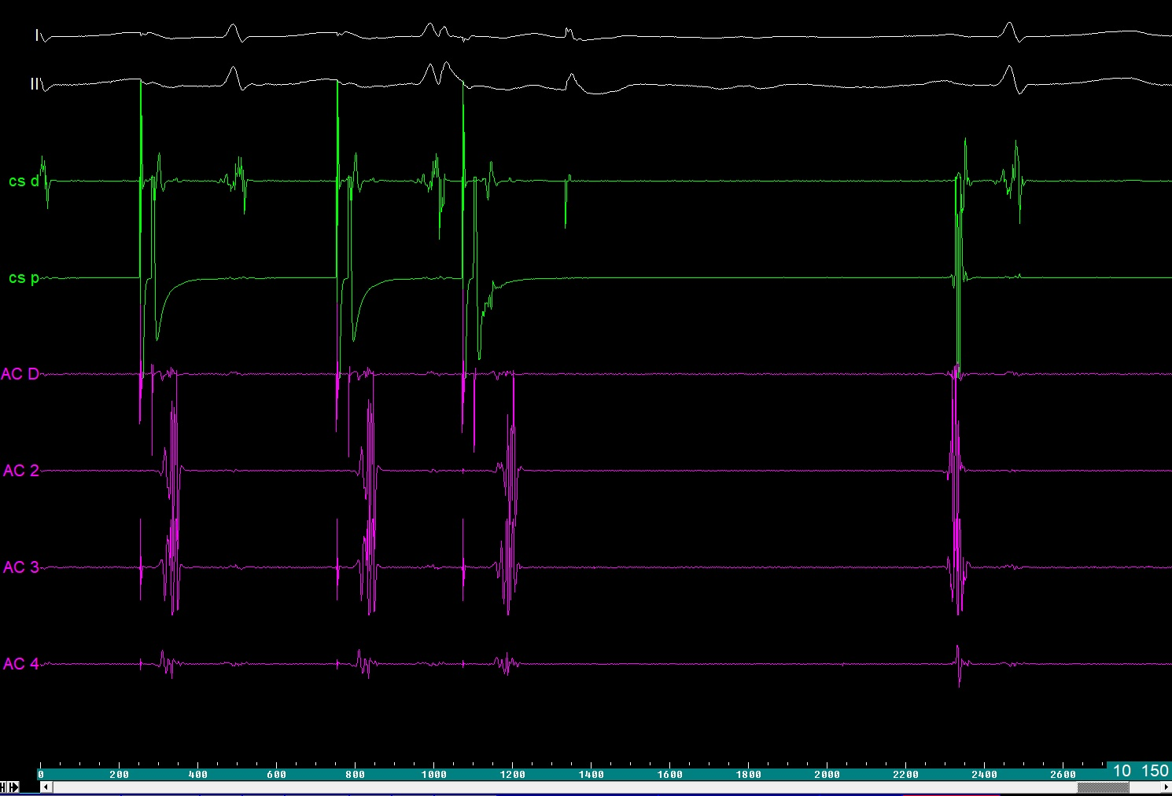
SOL PV’LER, tek trunkus, pre-CB

Slide 26
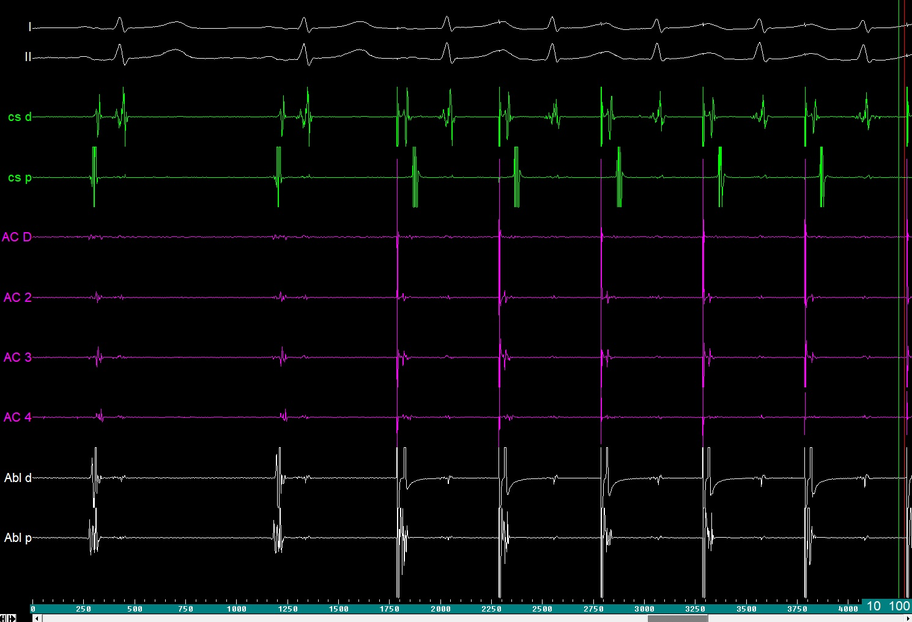
SOL PV’LER, tek trunkus, post-CB, LAA pacing

Slide 27
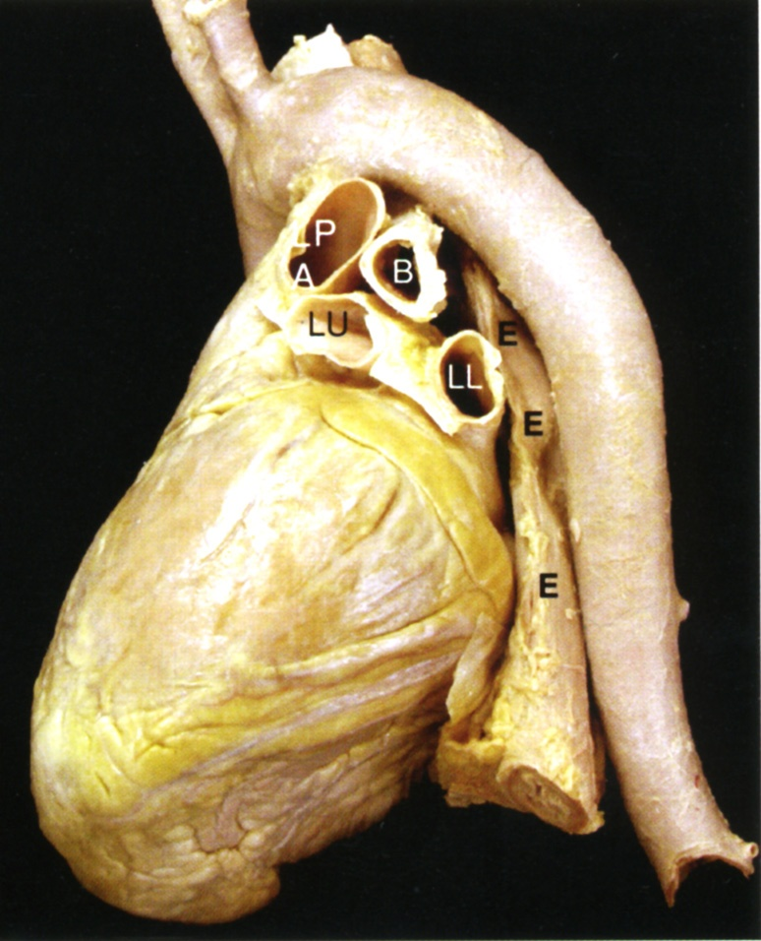
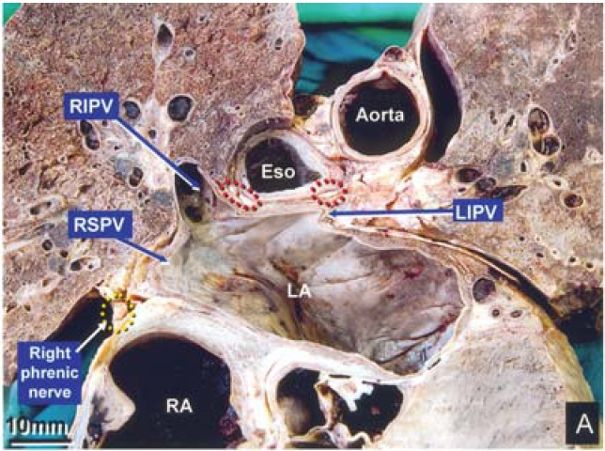
AF ablasyonu – kollateral hasar
özefagus, frenik sinir, vagal sinir

Slide 28
Komplikasyonlar
Prospektif, registry-data: %4-14 komplikasyon oranı / %2-3 potansiyel olarak hayatı tehdit edici!
CABANA çalışması: tecrübeli-yüksek volüm merkezlerde: %1-4 / <%1
Çoğu ilk 24 saat içinde, fakat bir kısmı 1-2. aylarda
Periprosedural ölüm <%0.2, genellikle kardiyak tamponat!

Slide 29
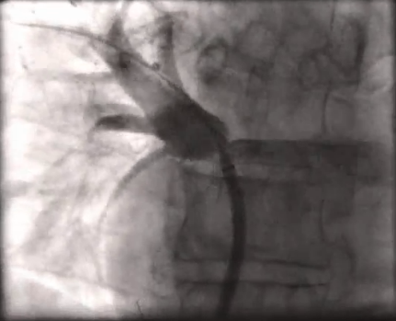
Pulmoner ven stenozu
Risk %1-10,
Ablasyondan 2-6 ay sonra
Şikayetler
  Göğüs ağrısı, dispne,öksürük
  Hemoptizi
  Tekrarlayan pnömoni
  Atelektazi/plevral effüzyon
Tanı; MR/CT

Slide 30
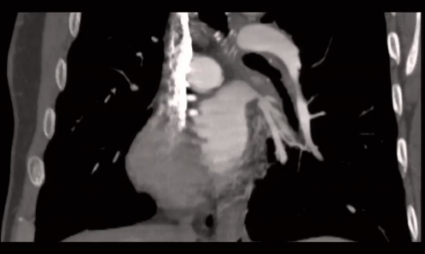

Slide 31
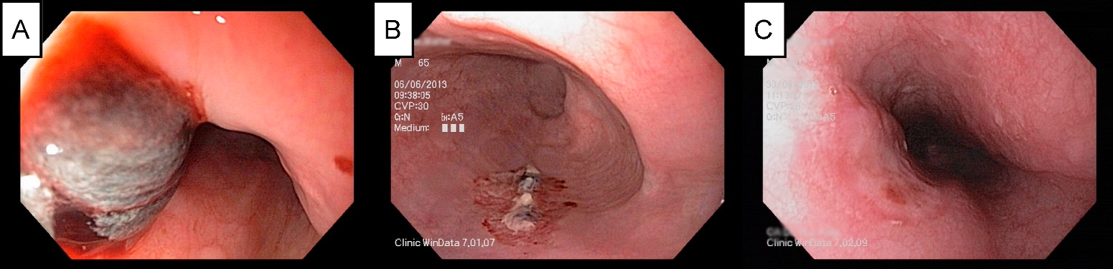
Özefagus hasarı
Dondurma/Isıtma
Ülserasyon
Perforasyon
Fistül
İskemi
İnflamasyon
Asit reflüsü

Slide 32
Atriyo-özefagiyal fistül
Çalışma | AF ablasyon sayısı/n | AÖF insidansıo
Barbhaiya JACC 14 | 191000 | 0.016%
Cappato CircAE 10 | 21000 | 0.04%
Ghia JICE 09 | 20000 | 0.03%
İlk semptom günü, ortalama 19. gün (6-59)
  Göğüs/karın ağrısı, yutma güçlüğü
  Ateş, terleme
  Sepsis
  Rekürren nörolojik olaylar
    TIA, inme, konfüzyon, kopma, menenjit bulguları
  Hematemez, kanlı kusma
% 80 mortalite
Kalıcı nörolojik hasarlar
Hayatta kalma: erken cerrahiye bağlı!!!

Slide 33
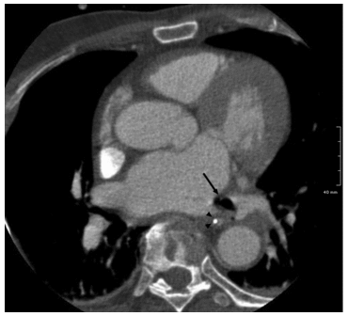
Atriyo-özefagiyal fistül: TANI
Tanıyı DÜŞÜN! Aklından geçir!
ACİL Toraks/Kraniyal kontrastlı BT
ENDOSKOPİDEN KAÇIN!!!!
Sepsis tedavisi, IV Ab.
Cerrahi tedavi için hızla transfer

Slide 34

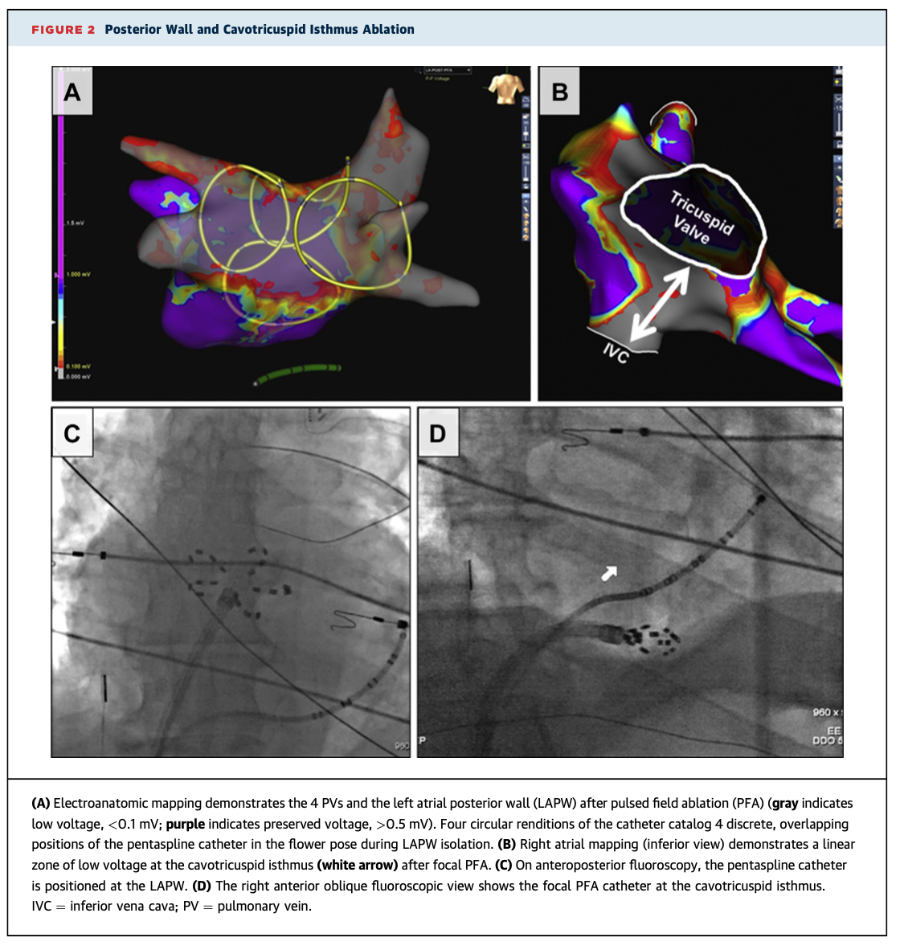
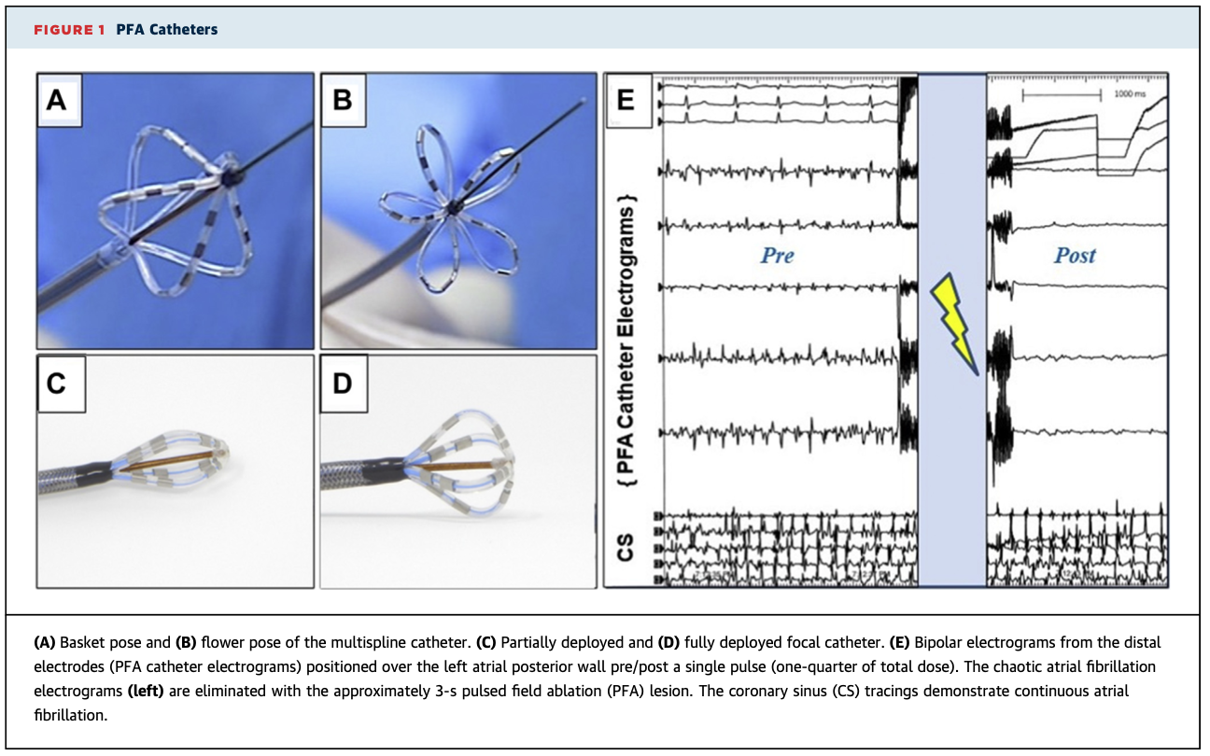

Slide 35
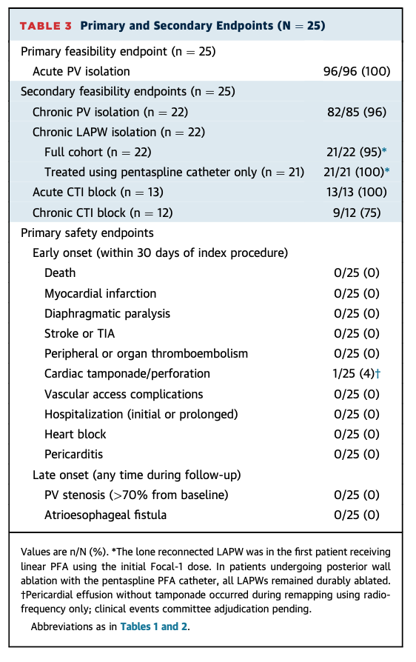
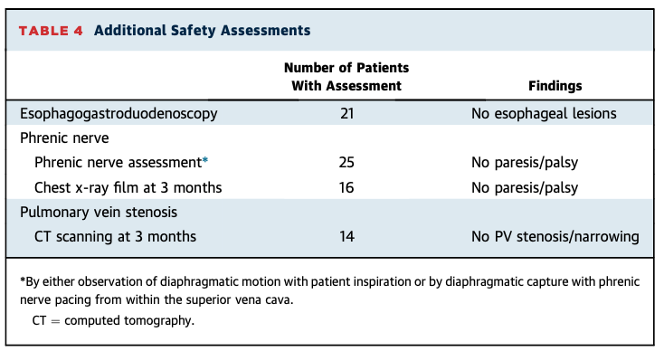

Slide 36
TEŞEKKÜRLER..

